Slide 1
FlappyPtn4q
Проект по PyGame
Выполнил: Торосян Нарек

Slide 2
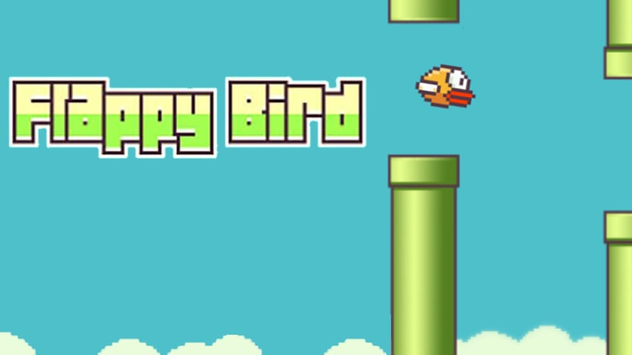
Оммаж на легендарную игру

Slide 3
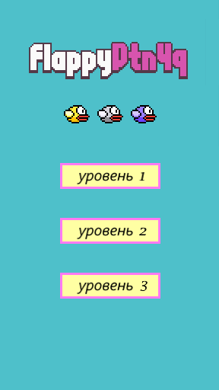
Меню
Пользователя при входе в игру встречает меню в авторском дизайне

Slide 4
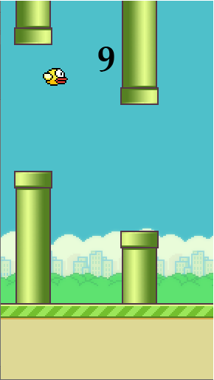
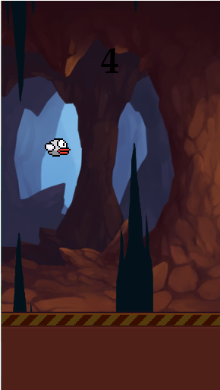
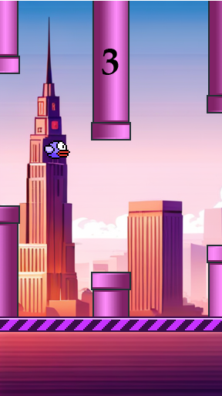
Различные уровни
- Оригинальный сеттинг
- Пещера
- Город

Slide 5


Оригинальный уровень

Slide 6
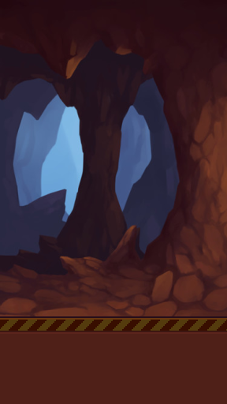

Пещера
Вместо труб – сталагмиты и сталактиты

Slide 7
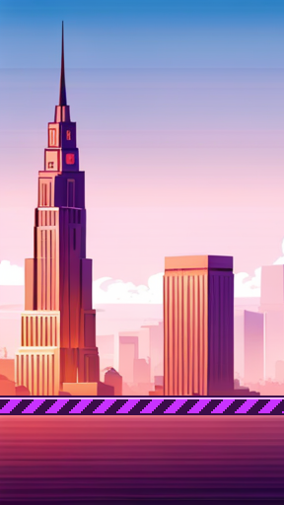

Город
Уровень в 1,5 раза быстрее, чем остальные

Slide 8
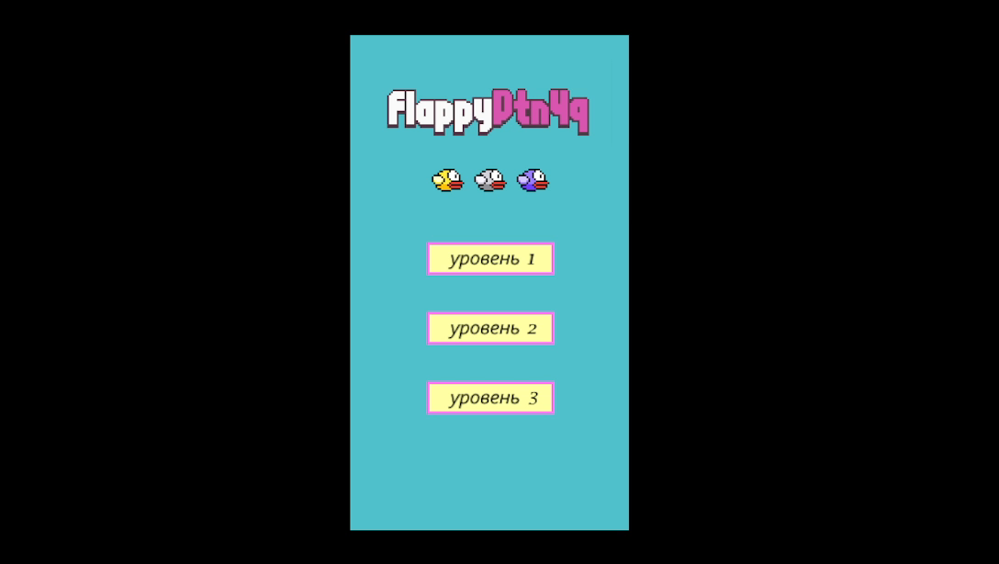

Slide 10
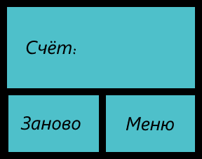

Окно после смерти

Slide 11
Спасибо за внимание

